Slide 1
最优化导论
于长永
2019,05,20

Slide 2
outline
求解线性方程组
最小二乘分析
递推最小二乘算法
线性方程组的最小范数解

Slide 3

最小二乘分析
如果向量$x^{∗}$能够使得${||Ax−b||}^{2}$达到最小，即对于所有$x∈ℝ^{n}$，都有
$${||Ax−b||}^{2}≥{||Ax^{∗}−b||}^{2}$$
则称$x^{∗}$为$Ax=b$的最小二乘解。

Slide 4

最小二乘分析
引理12.1
矩阵$A{∈ℝ}^{m×n},m≥n,$当且仅当$rankA^{⊺}A=n$（即方阵$A^{⊺}A$非奇异）时， $rankA=n$。

Slide 5
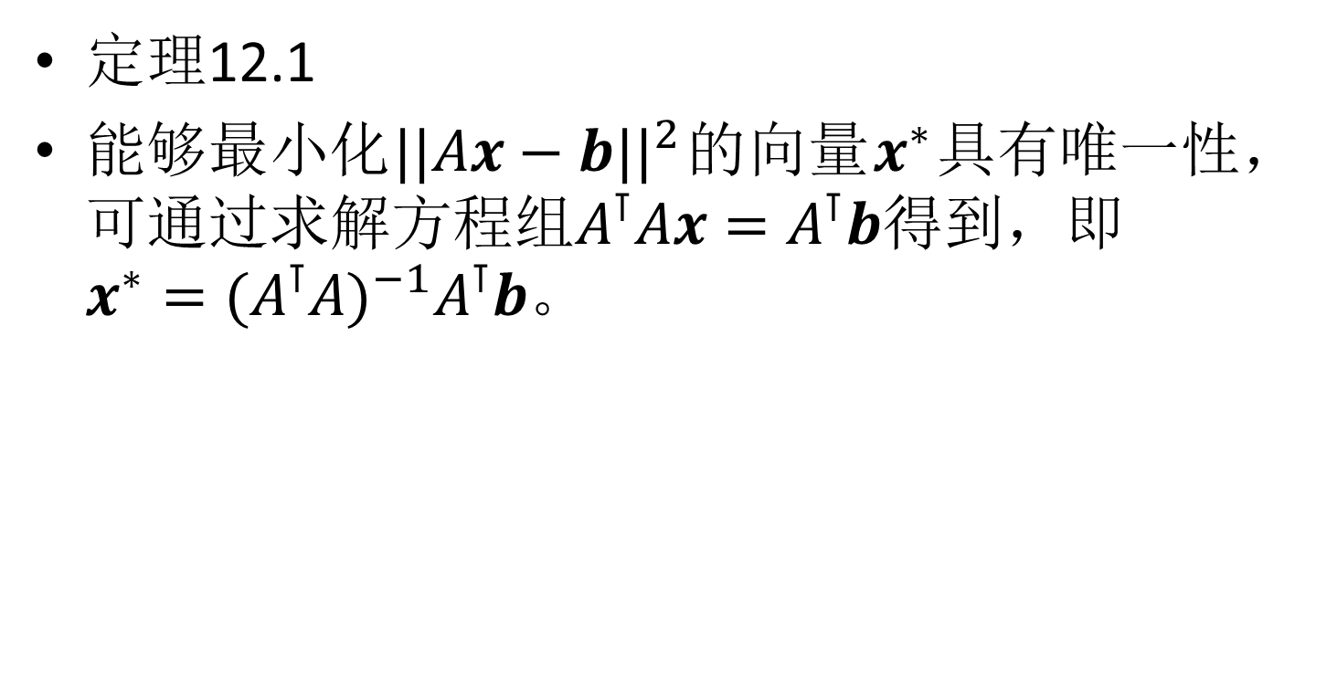
最小二乘分析
定理12.1
能够最小化${||Ax−b||}^{2}$的向量$x^{∗}$具有唯一性，可通过求解方程组$A^{⊺}Ax=A^{⊺}b$得到，即$x^{∗}={(A^{⊺}A)}^{−1}A^{⊺}b$。

Slide 6

最小二乘分析
命题12.1
如果向量$h∈ℛ(A)$使得$h−b$正交于子空间$ℛ(A)$，那么$h=Ax^{∗}={A(A^{⊺}A)}^{−1}A^{⊺}b$。

Slide 7

最小二乘分析
目标函数${f\left(x\right)=||Ax−b||}^{2}$
$∇f\left(x\right)=2A^{⊺}Ax−2A^{⊺}b=0$
$x^{∗}={(A^{⊺}A)}^{−1}A^{⊺}b$

Slide 8
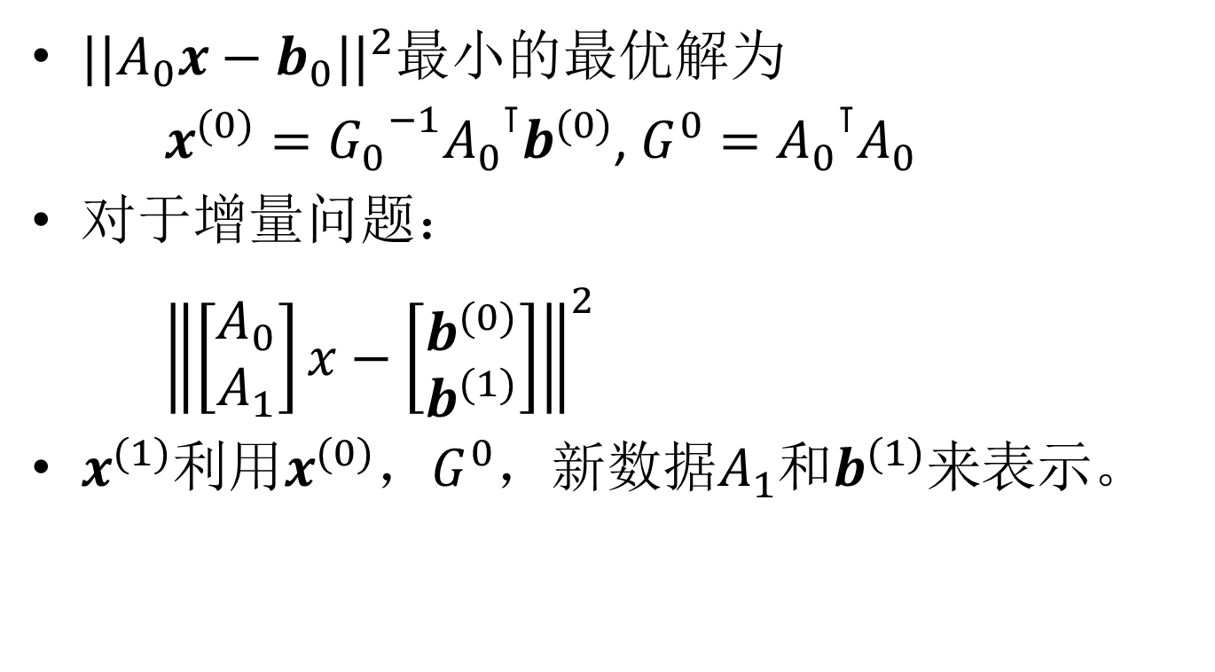
递推最小二乘算法
${||A_{0}x−b_{0}||}^{2}$最小的最优解为
$x^{(0)}={G_{0}^{}}^{−1}{A_{0}^{}}^{⊺}b^{(0)}$, $G^{0}={A_{0}^{}}^{⊺}A_{0}^{}$
对于增量问题：
${\left\|\left[\begin{matrix}A_{0} \\ A_{1}\end{matrix}\right]x−\left[\begin{matrix}b^{(0)} \\ b^{(1)}\end{matrix}\right]\right\|}^{2}$
$x^{(1)}$利用$x^{(0)}$，$G^{0}$，新数据$A_{1}$和$b^{(1)}$来表示。

Slide 9

递推最小二乘算法
增量最小二乘解
$x^{(1)}=x^{(0)}+{G_{1}^{}}^{−1}{A_{1}^{}}^{⊺}\left(b^{\left(1\right)}−A_{1}x^{\left(0\right)}\right)$
$G_{1}^{}=G_{0}^{}+{A_{1}^{}}^{⊺}A_{1}^{}$

Slide 10
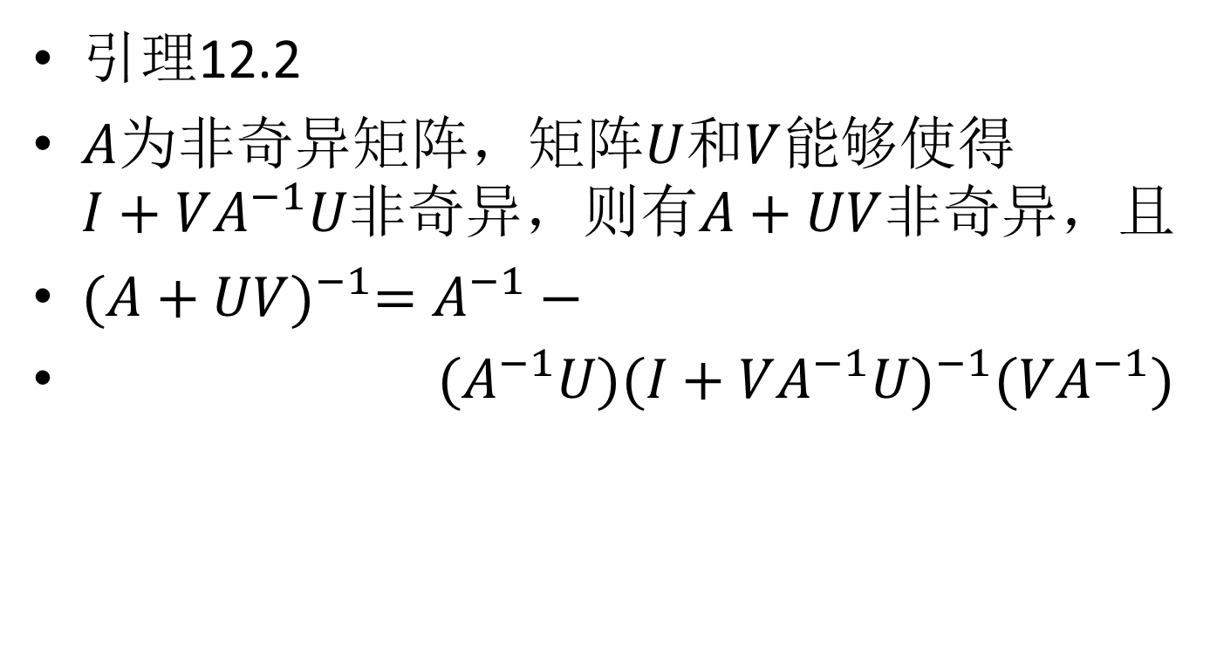
递推最小二乘算法
引理12.2
$A$为非奇异矩阵，矩阵$U$和$V$能够使得$I+VA^{−1}U$非奇异，则有$A+UV$非奇异，且
${(A+UV)}^{−1}=A^{−1}−$
$(A^{−1}U){(I+VA^{−1}U)}^{−1}(VA^{−1})$

Slide 11

线性方程组的最小范数解
$minimize ||x||$
$s.t. Ax=b$

Slide 12

线性方程组的最小范数解
$Ax=b$的解中范数$||x||$最小的解$x^{∗}$是唯一的，可由下式给出
$x^{∗}=A^{⊺}{(AA^{⊺})}^{−1}b$

Slide 13
习题
P171
12.1题
12.2题

